Slide 1




PEMROGRAMAN WEB FRAMEWORK #2
PANGGAH WIDIANDANA
sibermu.ac.id
@SiberMu

Slide 2
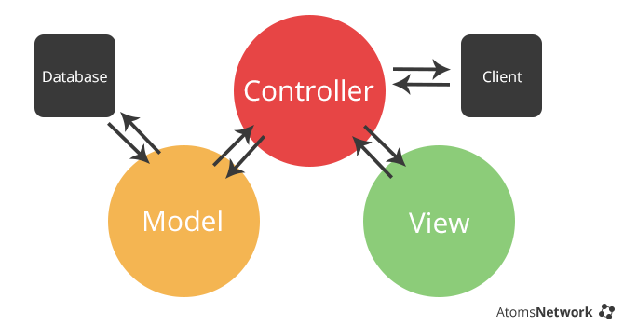
Konsep MVC
MVC atau Model-View-Controller adalah suatu konsep atau pola desain yang digunakan dalam pengembangan aplikasi untuk memisahkan antara tiga komponen utama yaitu Model, View, dan Controller. Konsep ini bertujuan untuk memudahkan pengembangan aplikasi, meningkatkan fleksibilitas, dan memungkinkan perubahan pada satu komponen tanpa mempengaruhi komponen lainnya.
Definisi
Model: Merupakan bagian yang bertanggung jawab untuk mengelola dan memanipulasi data atau informasi pada aplikasi. Model berfungsi untuk menyimpan dan memproses data aplikasi serta mengatur hubungan antara data.
View: Komponen ini bertanggung jawab untuk menampilkan data dari model dan berinteraksi dengan pengguna. View biasanya berupa tampilan atau antarmuka pengguna yang dapat diakses oleh pengguna aplikasi.
Controller: Merupakan bagian dari aplikasi yang mengatur interaksi antara Model dan View. Controller bertanggung jawab untuk menerima input dari pengguna melalui View, memproses data tersebut dengan menggunakan Model, dan menampilkan outputnya kembali ke View.
sibermu.ac.id
@SiberMu
Notes:
Git dan github merupakan 2 hal berbeda, bisa menggunakan git tanpa git hub, bisa juga menggunakan github tanpa install git tapi bisa juga di gabungkan, keap

Slide 3


Pemrograman Web Framework
Pemrograman web framework adalah sebuah kerangka kerja atau set aturan dan standar yang digunakan untuk membangun aplikasi web. Framework tersebut biasanya mencakup berbagai jenis alat, modul, dan pustaka yang digunakan untuk mempercepat pengembangan aplikasi web dengan menyediakan struktur yang terorganisir dan kode yang lebih mudah dibaca dan dipelihara.
Manfaat
Mempercepat pengembangan: Framework menyediakan banyak kode yang sudah siap pakai sehingga para pengembang dapat lebih fokus pada pengembangan fitur-fitur spesifik dan menghindari penulisan kode yang sama secara berulang.
Memudahkan pemeliharaan: Framework menyediakan struktur yang terorganisir dan standar yang jelas, sehingga memudahkan pengembang untuk memahami kode dan menemukan masalah dalam aplikasi.
Mengoptimalkan keamanan: Framework menyediakan banyak fitur keamanan yang sudah diuji dan terbukti efektif dalam melindungi aplikasi dari serangan.
sibermu.ac.id
@SiberMu
Notes:
Git dan github merupakan 2 hal berbeda, bisa menggunakan git tanpa git hub, bisa juga menggunakan github tanpa install git tapi bisa juga di gabungkan, keap

Slide 4

Bootstrap adalah framework front-end yang populer untuk pengembangan website dan aplikasi web. Bootstrap dikembangkan oleh Twitter dan tersedia sebagai open-source.
Kelebihan dari Bootstrap
Komponen dalam Bootstrap
Mudah digunakan: Bootstrap menyediakan komponen-komponen dan alat-alat yang siap pakai dan mudah digunakan, sehingga mempercepat pengembangan.
Responsif: Bootstrap menyediakan sistem grid responsif yang memudahkan pengembang untuk membuat website responsif yang dapat menyesuaikan diri dengan berbagai ukuran layar.
Konsisten: Bootstrap menyediakan gaya-gaya yang konsisten dan standar, sehingga membuat website terlihat profesional dan terorganisir.
Komunitas besar: Karena Bootstrap merupakan open-source, banyak pengembang yang menggunakannya, sehingga terdapat banyak dokumentasi, tutorial, dan sumber daya lain yang tersedia.
Grid: sistem grid responsif yang memudahkan pengembang untuk membuat tata letak website yang responsif.
Navbar: komponen untuk membuat menu navigasi.
Form: komponen untuk membuat form, seperti textbox, checkbox, radio button, dan lain-lain.
Button: komponen untuk membuat tombol yang berbeda jenis dan ukuran.
Card: komponen untuk membuat kartu atau panel yang bisa digunakan untuk menampilkan informasi.

Slide 5
CodeIgniter (CI)
Codeigniter merupakan suatu Web Application Framework (WAF) yang dirancang khusus untuk mempermudah developer web dalam mengembangkan aplikasi berbasis web.
Keunggulan CI 3
Mudah dipelajari: CI 3 memiliki kurva belajar yang sangat cepat dan mudah dipelajari bahkan untuk pemula sekalipun. Dokumentasi resmi CodeIgniter 3 sangat jelas dan terstruktur sehingga memudahkan pengguna untuk memahami konsep-konsep dasar dan fitur yang tersedia.
Kinerja yang baik: CI 3 dirancang untuk memberikan kinerja yang cepat dan efisien. Beberapa fitur yang membantu meningkatkan kinerja termasuk sistem cache yang dapat dikonfigurasi, dan penggunaan helper yang teroptimasi.
Struktur MVC yang kuat: CI 3 menggunakan struktur Model-View-Controller (MVC) yang kuat dan fleksibel, memisahkan kode menjadi tiga bagian yang berbeda sehingga memudahkan pengembangan dan pemeliharaan kode.
Ringan dan bersifat modular: CI 3 merupakan framework yang ringan dan bersifat modular, artinya Anda hanya perlu memuat komponen yang Anda butuhkan dalam aplikasi Anda. Selain itu, CI 3 juga menyediakan library dan helper yang sangat berguna untuk mempercepat proses pengembangan.
.
sibermu.ac.id
@SiberMu
Notes:
Git dan github merupakan 2 hal berbeda, bisa menggunakan git tanpa git hub, bisa juga menggunakan github tanpa install git tapi bisa juga di gabungkan, keap

Slide 6
CodeIgniter (CI)
Codeigniter merupakan suatu Web Application Framework (WAF) yang dirancang khusus untuk mempermudah developer web dalam mengembangkan aplikasi berbasis web.
Keunggulan CI 3 Lanjutan…
Komunitas yang besar: CI 3 memiliki komunitas yang besar dan aktif, dengan banyak pengembang yang berkontribusi pada pengembangan framework ini. Hal ini berarti bahwa terdapat banyak tutorial, dokumentasi, dan sumber daya lain yang tersedia secara online.
Kompatibilitas yang baik: CI 3 dapat berjalan pada sebagian besar server web yang mendukung PHP, serta kompatibel dengan berbagai versi PHP.
Keamanan: CI 3 menyediakan berbagai fitur keamanan yang membantu melindungi aplikasi Anda dari serangan, seperti fitur enkripsi, validasi input, dan proteksi CSRF.
Integrasi dengan library dan plugin lain: CI 3 menyediakan antarmuka yang mudah untuk integrasi dengan library dan plugin lain, seperti database, sesi, file upload, dan banyak lagi.
sibermu.ac.id
@SiberMu
Notes:
Git dan github merupakan 2 hal berbeda, bisa menggunakan git tanpa git hub, bisa juga menggunakan github tanpa install git tapi bisa juga di gabungkan, keap

Slide 7

Text Editor Visual Studio Code
Visual Studio Code adalah aplikasi code editor buatan Microsoft yang dapat dijalankan di semua perangkat desktop secara gratis. Kelengkapan fitur dan ekstensi membuat code editor ini menjadi pilihan utama para pengembang. Visual Studio Code bahkan mendukung hampir semua sistem operasi seperti Windows, Mac OS, Linux, dan lain sebagainya.
Berdasarkan survey dari Stack Overflow, Visual Studio Code merupakan editor terpopuler di kalangan developer profesional. Dari 21 aplikasi text editor saingannya, Visual Studio Code berada di peringkat satu dengan persentase user mencapai 71.07%

Slide 8
Keunggula Visual Studio Code (VSCODE)
Fitur Lengkap dan Gratis
Hal ini dikarenakan adanya peran extension marketplace yang memungkinkan pengguna lebih leluasa menambahkan sejumlah fitur tertentu. Menariknya, semua itu bisa kamu dapatkan secara free alias gratis.
Ringan
Aplikasi ini tidak memakan terlalu banyak ruang penyimpanan serta penggunaan RAM-nya pun cukup ramah.
Mendukung Banyak Bahasa Pemrograman
Bahasa apapun yang kamu sukai semuanya bisa digunakan di sini, baik yang sudah populer maupun jarang dipakai
Performa Cepat
Visual Studio Code menawarkan performa super cepat ketika menjalankan berbagai tugas. Dalam hal ini termasuk pekerjaan-pekerjaan berat seperti membuat aplikasi android atau iOS.
Multiplatform
Meski Visual Studio Code merupakan produk buatan Microsoft yang identik dengan OS Windows, namun software ini kompatibel pada operating system lain. Sebut saja seperti Linux, OS X El Capitan, Mac OS, dan masih banyak lagi

Slide 9
CodeIgniter (CI)
Codeigniter merupakan suatu Web Application Framework (WAF) yang dirancang khusus untuk mempermudah developer web dalam mengembangkan aplikasi berbasis web.
Materi
Instalasi extensi VSCode
Instalasi CodeIgniter 3
Configurasi CI
Boostrap dengan CI3
sibermu.ac.id
@SiberMu
Notes:
Git dan github merupakan 2 hal berbeda, bisa menggunakan git tanpa git hub, bisa juga menggunakan github tanpa install git tapi bisa juga di gabungkan, keap

Slide 10
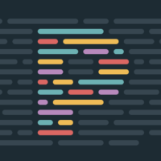


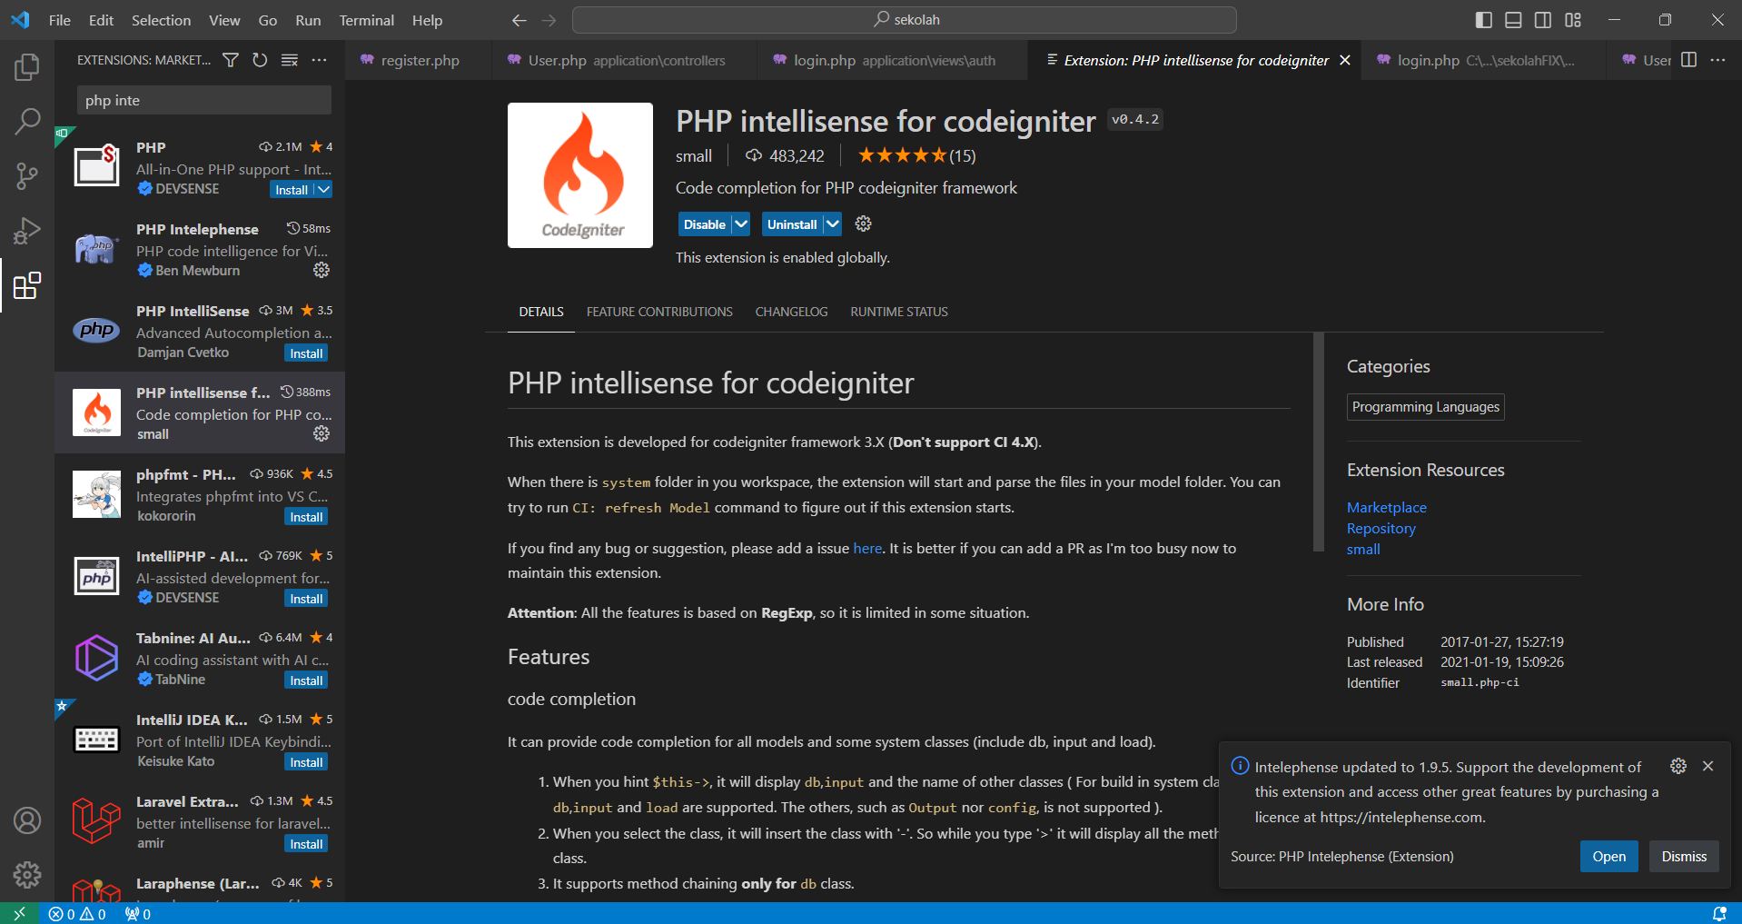
Instalasi Extensi VSCode
pattier : memungkinkan pengguna untuk dengan mudah memformat kode menggunakan pintasan keyboard atau langsung setelah menyimpan file
auto rename tag : mengganti nama pembuka atau penutup tag html jika terjadi perubahan di salah satunya.
php intelephense : memberikan fitur code completion dengan saran yang detail dan dukungan go to langsung ke sumber. Extension ini membuat kita tidak perlu mengingat seluruh sintaks perintah yang akan ditulis karena fitur intellisense dapat langsung bekerja tanpa konfigurasi.
php intellisense for codeigniter : memberikan fitur untuk codeigniter 3

Slide 11
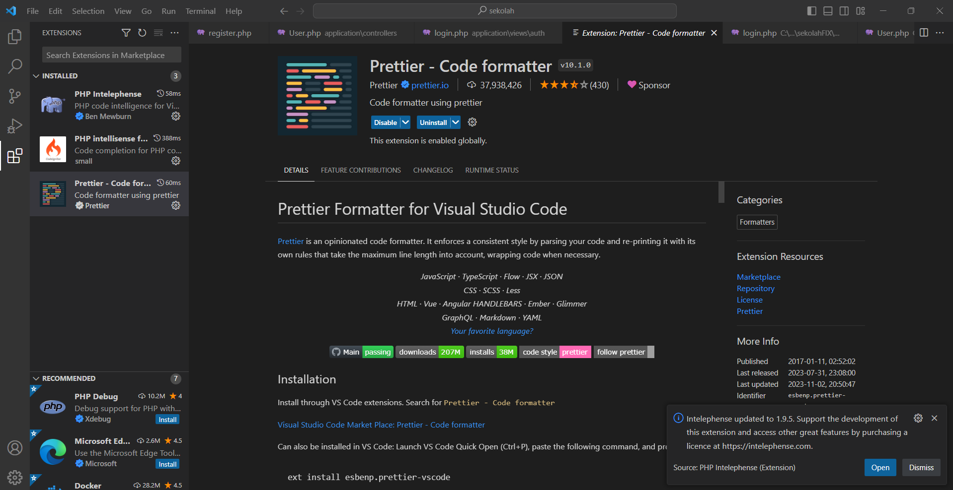
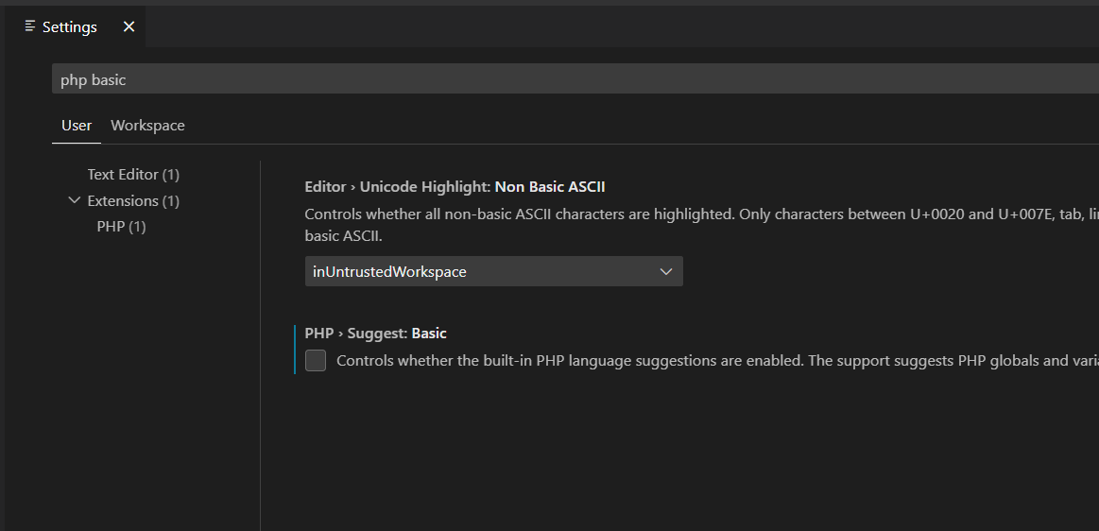
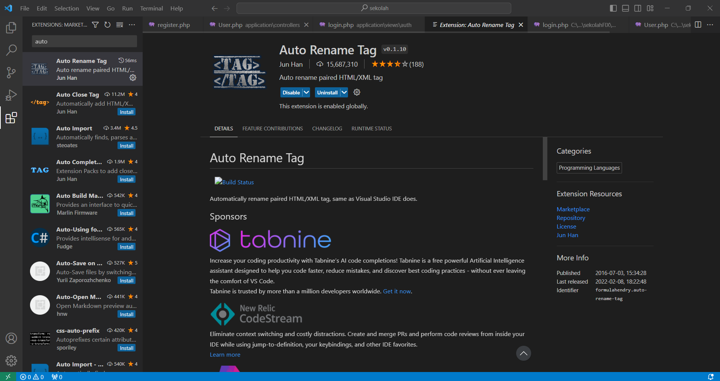
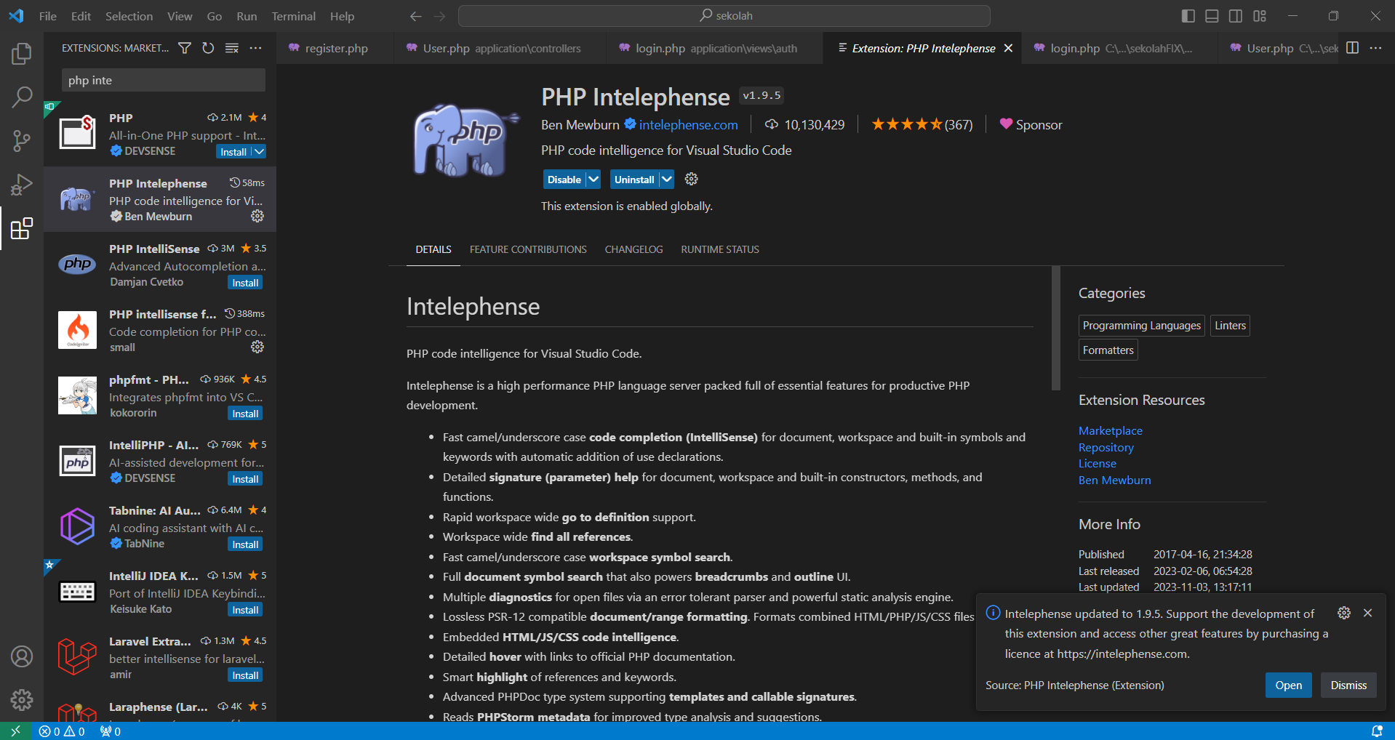
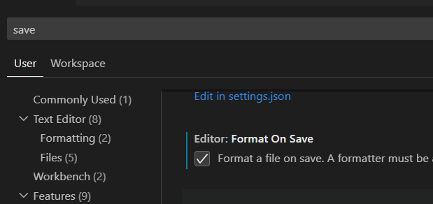
Tahapan Instalasi Extenstion VSCODE

Slide 12
ShortCut Penting
Ctrl+D untuk meseleksi karakter yang sama yang telah dibold
Alt+shift+arrow up/down untuk melakukan copy baris kebawah/atas
Selebihnya bisa dicek melalui link berikut : https://code.visualstudio.com/shortcuts/keyboard-shortcuts-windows.pdf

Slide 13


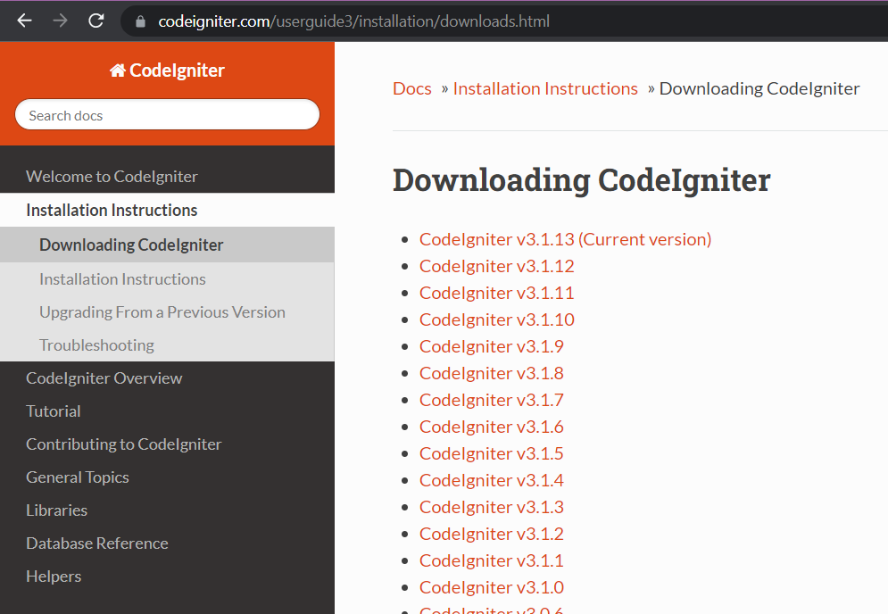
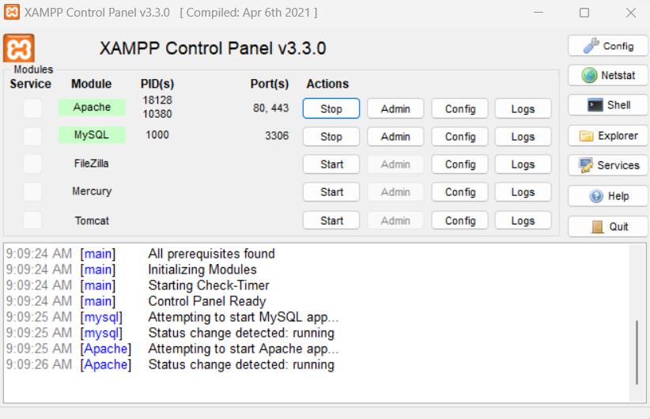
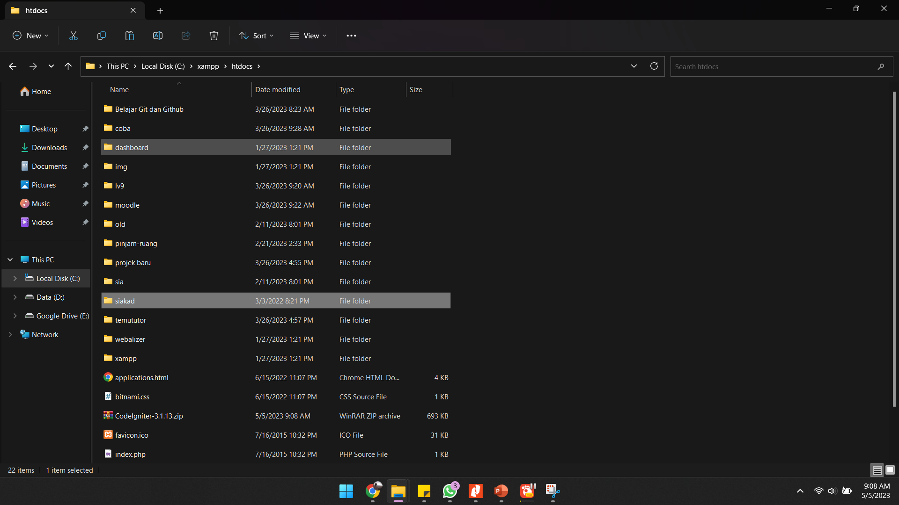
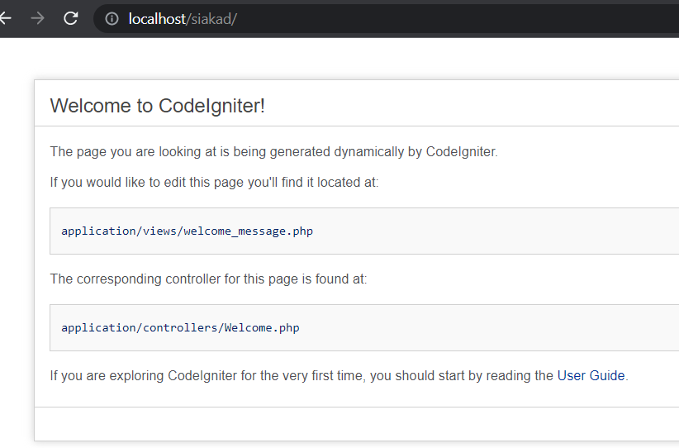
INSTALASI CI3
Download zip CI3 di website (https://codeigniter.com/userguide3/installation/downloads.html)
Ekstrak zip CI3 pada directory localhost yang telah terinstall ex. htdocs
Jalankan localhost dan ketikkan pada address bar
//localhost/(nama directory)
Notes:
Nah ini adalah cara manual dalam version control, jadi nya filenya banyak

Slide 14
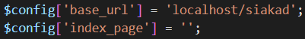
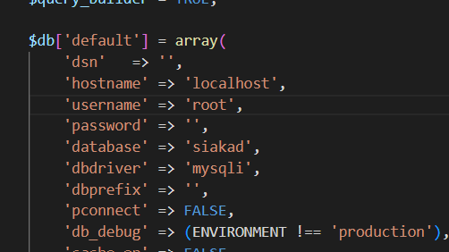
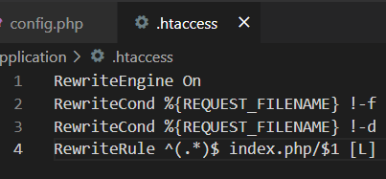
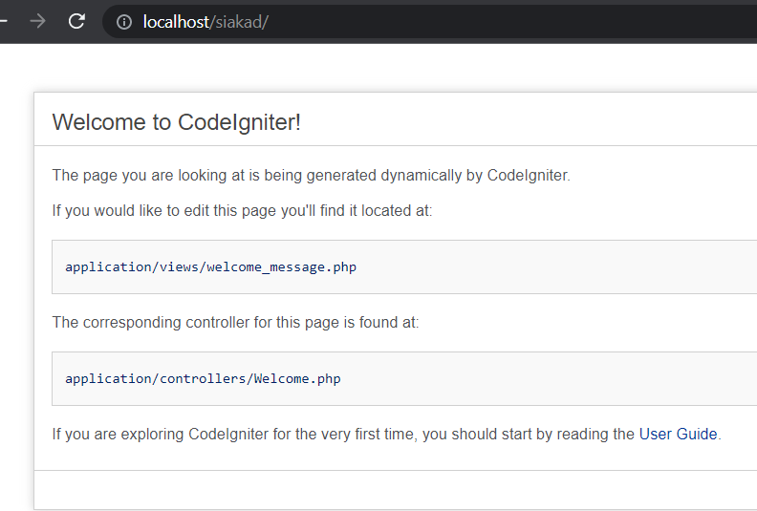
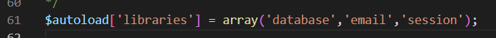
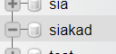
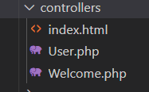
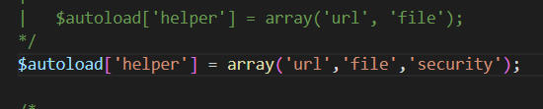
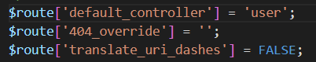
CONFIGURASI CI3
1
6
2
3
7
8
9
4
5
Notes:
Nah ini adalah cara manual dalam version control, jadi nya filenya banyak

Slide 15
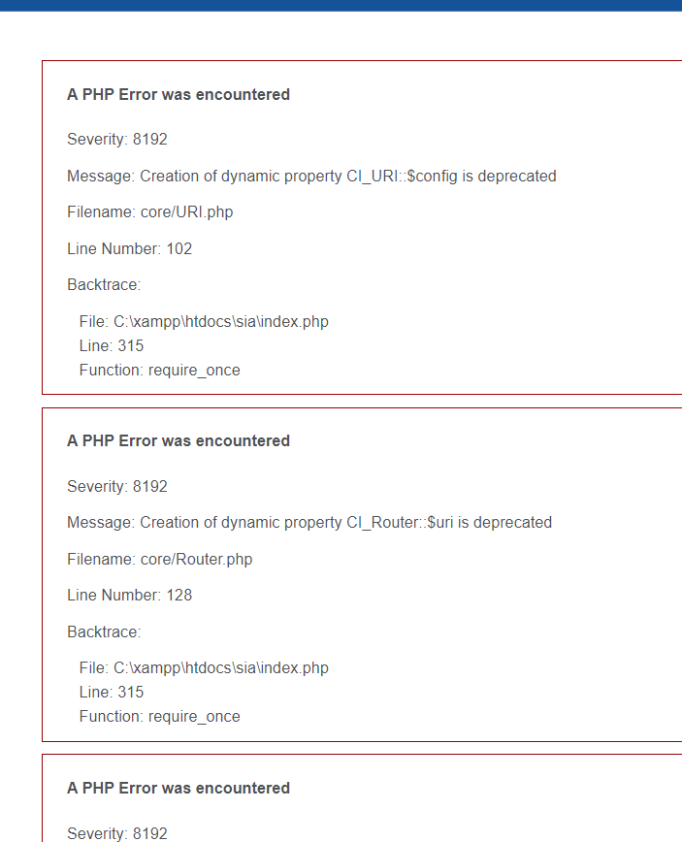
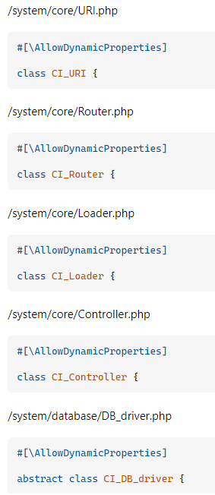

SPECIAL CONFIGURASI CI3 IN PHP 8
Problem Solve
#[\AllowDynamicProperties]
1
4
2
Error +
5
3
Notes:
Nah ini adalah cara manual dalam version control, jadi nya filenya banyak

Slide 16
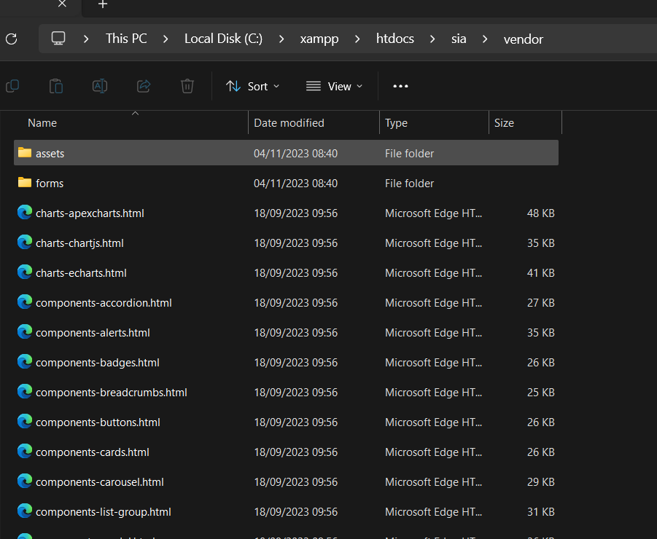
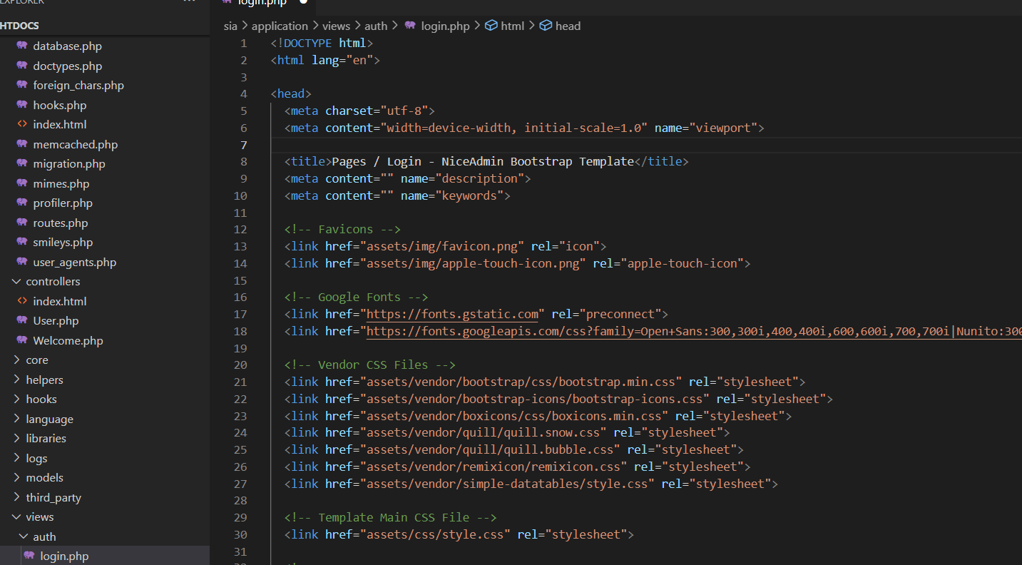
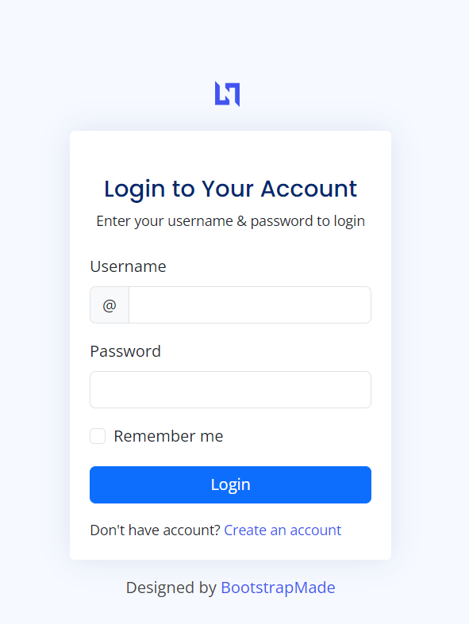
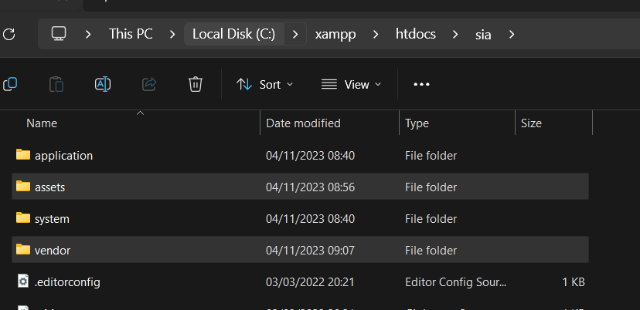
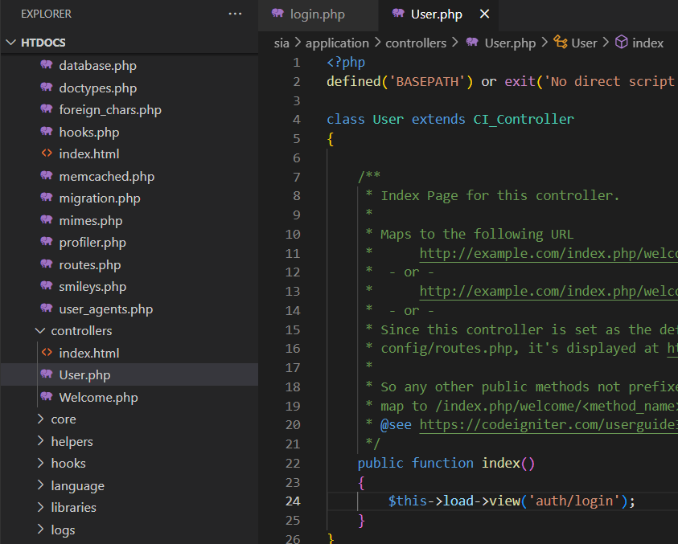
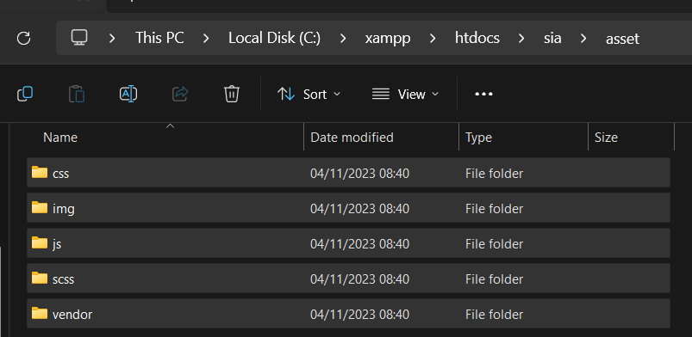
INSTALASI BOOSTRAP DI CI3
3
2
1
5
4
3

Slide 17
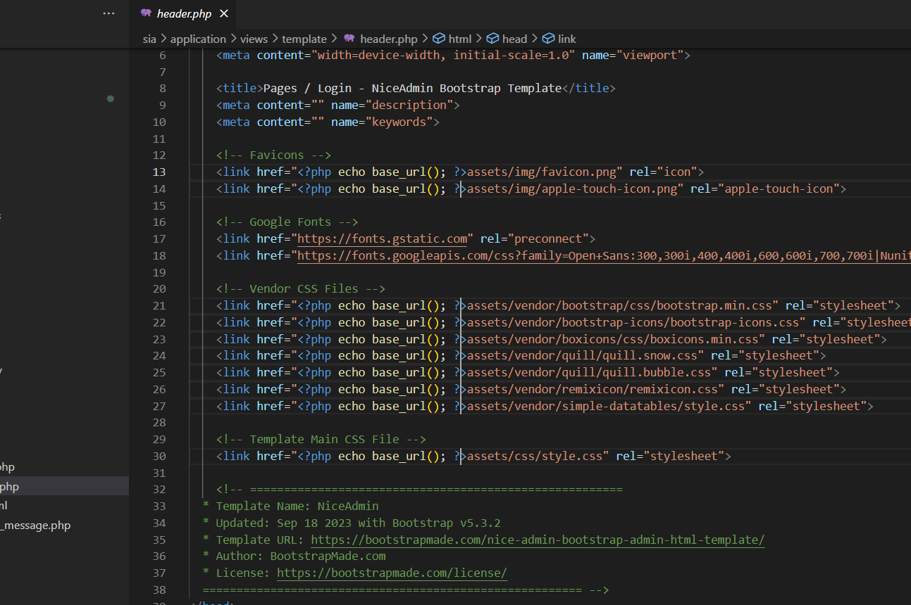
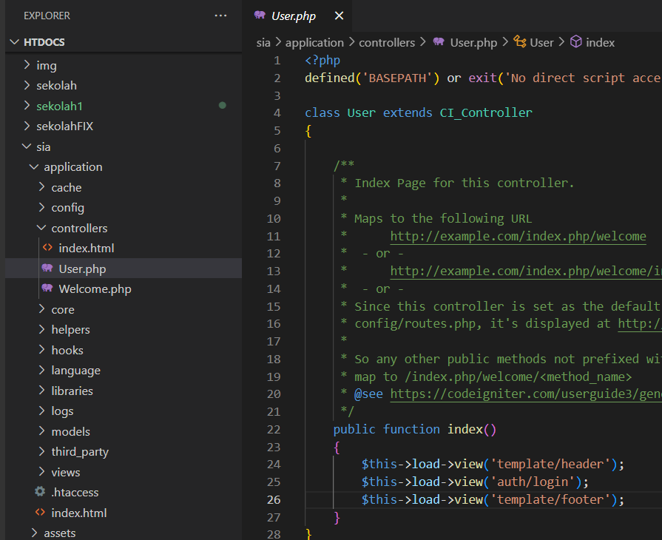
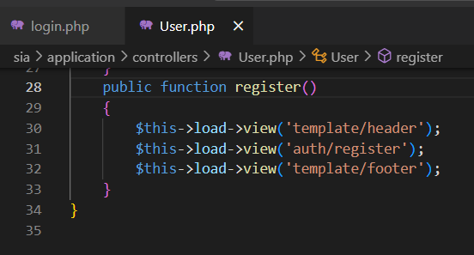
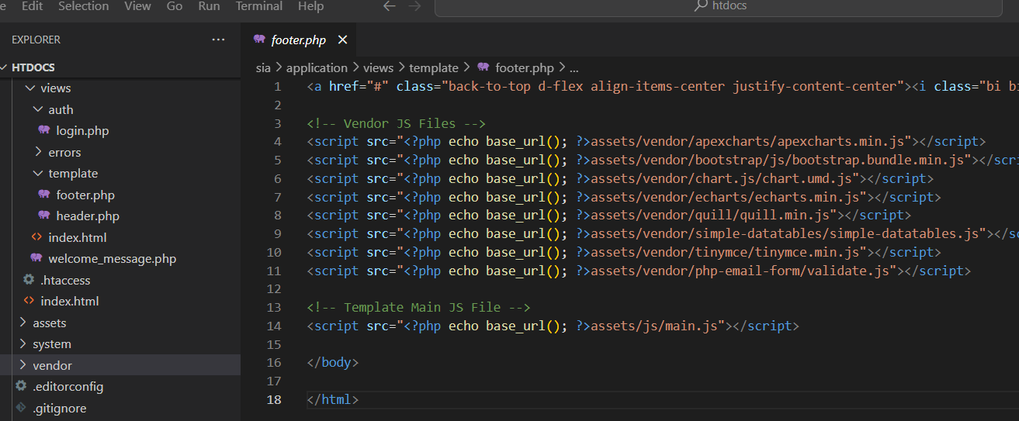
LAYOUTING BOOSTRAP DI CI3
1
3
4
2
5

Slide 18
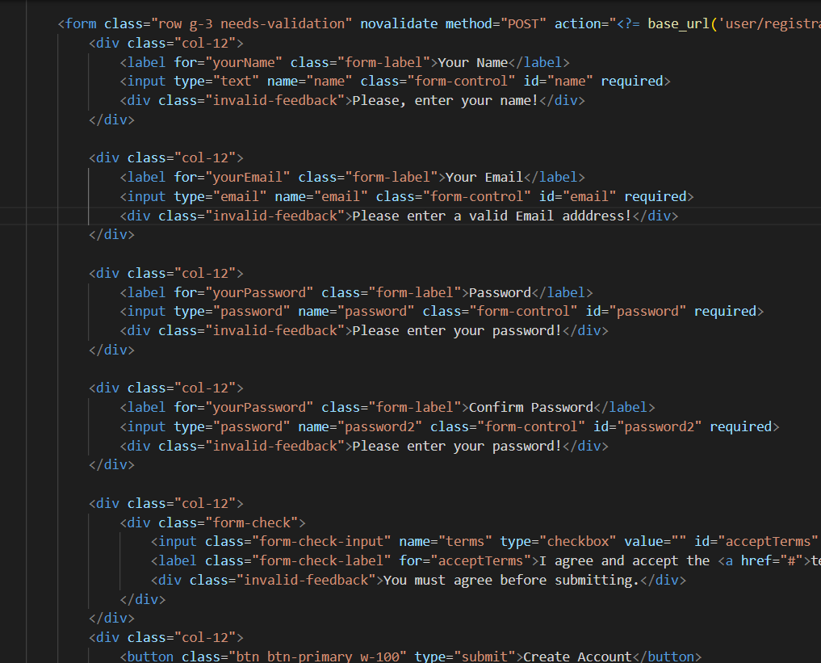
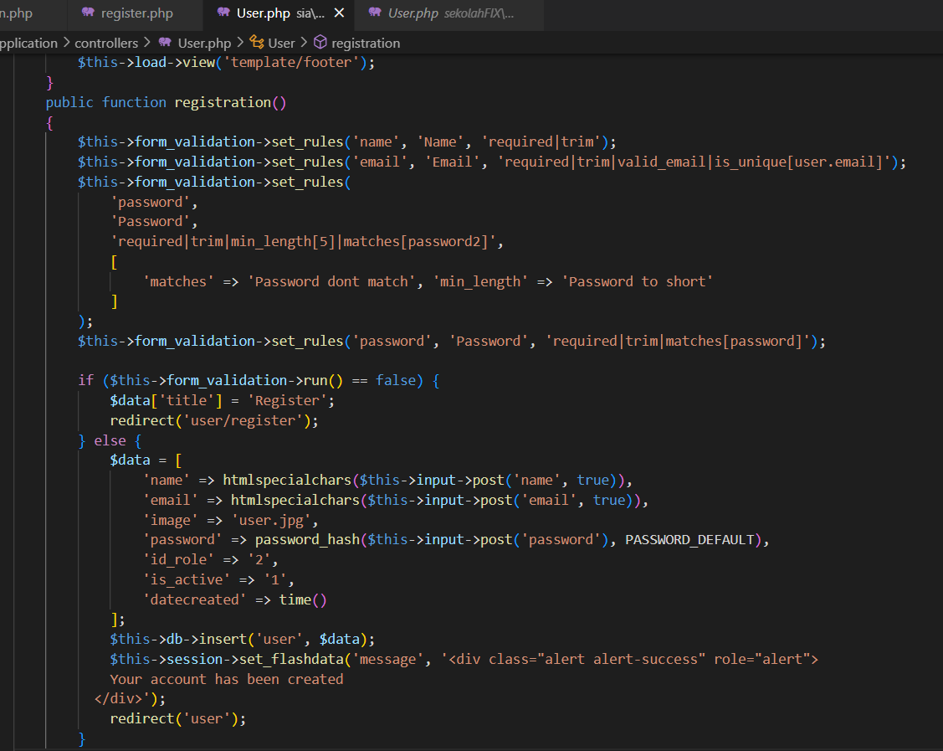
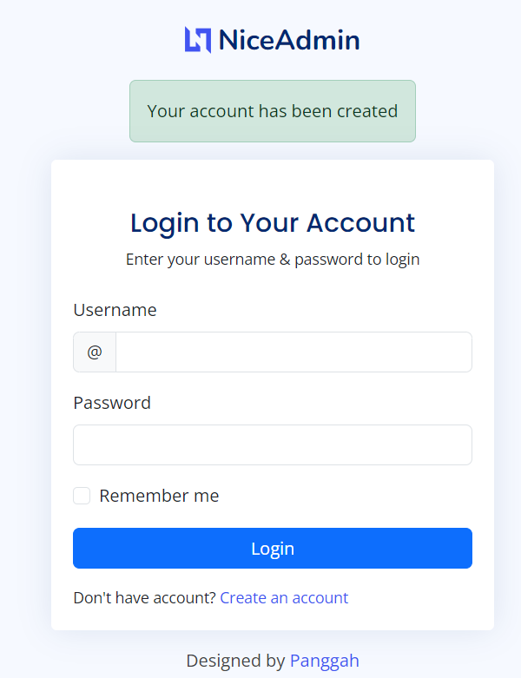
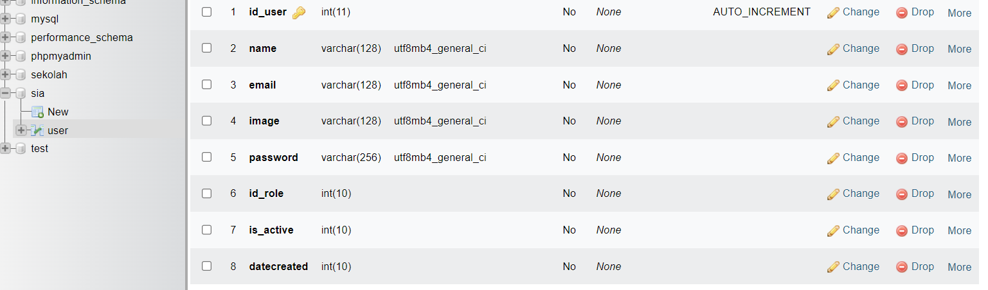
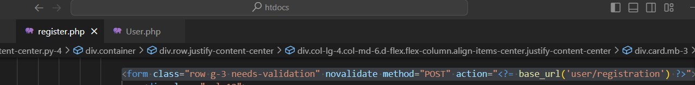
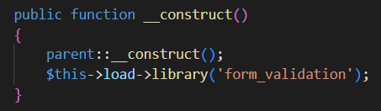
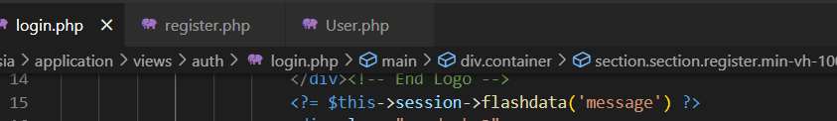
INPUT/CREATE IN CI3
2
5
1
7
3
8
4
6

Slide 19
Kampus USM Jalan HOS Cokroaminoto No. 17, Kota Yogyakarta

